Slide 1
DIAGNÓSTICO DE LA MALLA VIAL, POYECTOS Y CONTRATOS IDU AÑO 2020

Slide 2
LOCALIDAD DE LA KENNEDY

Slide 3
1
Estado de la malla vial urbana de Bogotá, D.C.
2
Extensión y estado de la malla vial de la localidad de Kennedy
Estado por tipo de malla vial de la localidad de Kennedy
3
4
Estado inspección visual
5
Notas técnicas
6
Contrato de construcción en la localidad en el año 2020
7
Proyectos en etapa de Factibilidad, Estudios y Diseños en la localidad año 2020
8
Contratos de conservación en la localidad año 2020
9
Programa Obra Por tu Lugar
10
Recepción de información

Slide 4
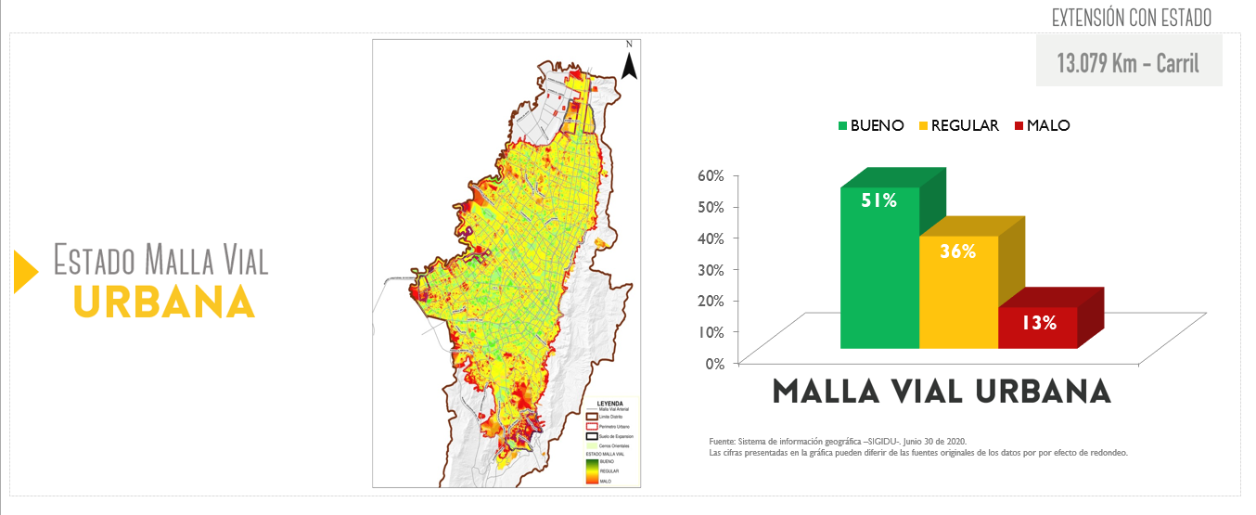
ESTADO DE LA MALLA VIAL URBANA BOGOTÁ, D.C.
1
https://www.idu.gov.co/page/siipviales/innovacion/portafolio

Slide 5
EXTENSIÓN Y ESTADO DE LA MALLA VIAL LOCALIDAD DE KENNEDY
2
EXTENSIÓN DE LA MALLA VIAL
Troncal | Arterial | Intermedia | Local | Total general
85,24 | 237,80 | 319,96 | 889,63 | 1.532,63
EXTENSIÓN CON ESTADO O DIAGNÓSTICO (KM-CARRIL)
https://www.idu.gov.co/page/siipviales/innovacion/portafolio

Slide 6
ESTADO POR TIPO DE MALLA VIAL - LOCALIDAD DE KENNEDY
3
TRONCAL
ARTERIAL
Fuente: Sistema de información geográfica –SIGIDU-. Diciembre 31 de 2020.
Las cifras presentadas en la gráfica pueden diferir de las fuentes originales de los datos por efecto de redondeo.

Slide 7
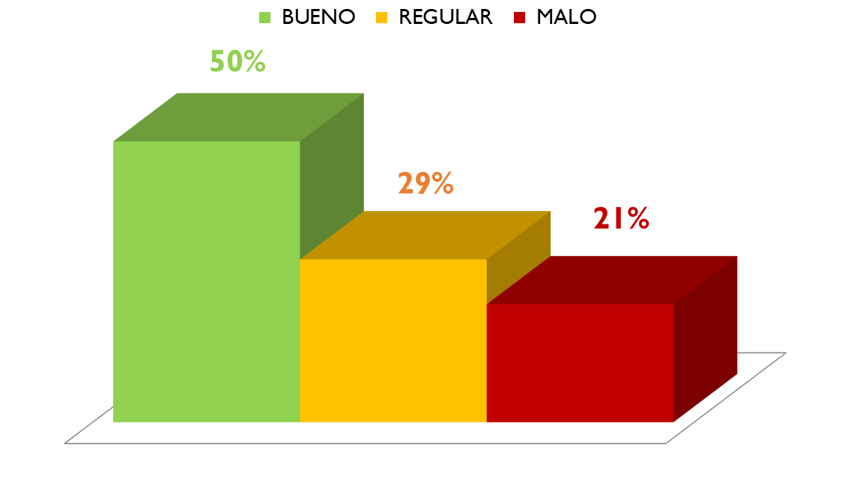
ESTADO POR TIPO DE MALLA VIAL - LOCALIDAD LA CANDELARIA
3
INTERMEDIA
LOCAL
8 Kennedy
Fuente: Sistema de información geográfica –SIGIDU-. Diciembre 31 de 2020.
Las cifras presentadas en la gráfica pueden diferir de las fuentes originales de los datos por efecto de redondeo.

Slide 8
ESTADO - INSPECCIÓN VISUAL KENNEDY
4
Fuente: Sistema de información geográfica –SIGIDU-. Diciembre 31 de 2020.
Las cifras presentadas en la gráfica pueden diferir de las fuentes originales de los datos por efecto de redondeo.

Slide 9
NOTAS TÉCNICAS
5

Slide 10
CONTRATOS DE CONSTRUCCIÓN EN LA LOCALIDAD AÑO 2020
6
PROYECTO | OBJETO | CONTRATO | ESTADO ACTUAL A LA FECHA | INICIO | FIN ESTIMADO | CONTRATISTA | OBSERVACION
REFORZAMIENTO DE PUENTES VEHICULARES GP A | 2020 | IDU-1500-2017 | TERMINADO EN PROCESO DE LIQUIDACION | 29-ene-18 | 19-ago-20 | UNION TEMPORAL REFORZAMIENTO JP | CONTRATO A LA FECHA TERMINADO
PORTAL AMERICAS | CONSTRUCCIÓN DE LA AMPLIACIÓN DE LA ZONA DE ESTACIONAMIENTO Y MANTENIMIENTO EN EL PATIO PORTAL AMÉRICAS Y, OBRAS COMPLEMENTARIAS PARA EL CORRECTO FUNCIONAMIENTO Y OPERACIÓN DEL SISTEMA TRANSMILENIO EN BOGOTÁ D.C. | IDU-1536-2018 | TERMINADO EN PROCESO DE LIQUIDACION | 30-ene-19 | 31/10/2020 | CONSORCIO ALIANZA PORTAL AMERICAS | CONTRATO A LA FECHA TERMINADO
AV. GUAYACANES GP 1 | CONSTRUCCIÓN DE LA AVENIDA TINTAL, DESDE LA AVENIDA BOSA HASTA LA AVENIDA MANUEL CEPEDA VARGAS Y OBRAS COMPLEMENTARIAS, EN BOGOTÁ D.C. GRUPO NO. 1 | IDU-1543-2018 | EJECUCION DE OBRA | 31-ene-19 | 15-ene-22 | CONSORCIO VIAS DEL SUR | realiza intervenciones también en la localidad de Bosa
AV. GUAYACANES GP 2 | CONSTRUCCION DE LA AVENIDA TINTAL DESDE LA AVENIDA MANUEL CEPEDA VARGAS HASTA LA AVENIDA ALSACIA Y LA AVENIDA ALSACIA DESDE LA AVENIDA TINTAL HASTA LA AVENIDA CIUDAD DE CALI Y OBRAS COMPLEMENTARIAS, EN BOGOTA D.C GRUPO 2. | IDU-1540-2018 | EJECUCION DE OBRA | 05-feb-19 | 26-nov-21 | CONCAY S.A.
AV. GUAYACANES GP 3 | CONSTRUCCIÓN DE LA AVENIDA ALSACIA DESDE LA AVENIDA CIUDAD DE CALI HASTA LA TRANSVERSAL 71 B Y OBRAS COMPLEMENTARIAS, EN BOGOTÁ D.C. - GRUPO 3. | IDU-1539-2018 | SUSPENDIDO | 14-feb-19 | 19-may-21 | CONRSORCIO INFRAESTRUCTURA ROVER 009
AV. GUAYACANES GP 4 | CONSTRUCCION DE LA AVENIDA ALSACIA DESDE LA TRANSVERSAL 71 B HASTA LA AVENIDA LA CONSTITUCION Y LA AVENIDA CONSTITUCIÓN DESDE LA AVENIDA ALSACIA HASTA LA AVENIDA CENTENARIO Y OBRAS COMPLEMENTARIAS, EN BOGOTA D.C. GRUPO 4 | IDU-1531-2018 | SUSPENDIDO | 31-ene-19 | 20-jun-21 | PAVIMENTOS COLOMBIA S.A.S.
AV. 68 ALIMENTADORA LINEA METRO- GP 1 | CONSTRUCCIÓN PARA LA ADECUACIÓN AL SISTEMA TRANSMILENIO DE LA AVENIDA CONGRESO EUCARÍSTICO (CARRERA 68) DESDE LA CARRERA 9 HASTA LA AUTOPISTA SUR Y OBRAS COMPLEMENTARIAS EN BOGOTA, D.C | IDU-345-2020 | EJECUCION DE OBRA | 25-jun-20 | 24-feb-31 | CONSORCIO EUCARÍSTICO CARRERA 68 | En el año 2020 ejecutaba actividades de preconstruccion. Interviene en otras localidades de la ciudad
AV. 68 ALIMENTADORA LINEA METRO- GP 2 | CONSTRUCCIÓN PARA LA ADECUACIÓN AL SISTEMA TRANSMILENIO DE LA AVENIDA CONGRESO EUCARÍSTICO (CARRERA 68) DESDE LA CARRERA 9 HASTA LA AUTOPISTA SUR Y OBRAS COMPLEMENTARIAS EN BOGOTA, D.C | IDU-346-2020 | EJECUCION DE OBRA | 25-jun-20 | 24-feb-30 | CONSORCIO EUCARÍSTICO CARRERA 68 | En el año 2020 ejecutaba actividades de preconstruccion. Interviene en otras localidades de la ciudad
AV. 68 ALIMENTADORA LINEA METRO - GP 3 | CONSTRUCCIÓN PARA LA ADECUACIÓN AL SISTEMA TRANSMILENIO DE LA AVENIDA CONGRESO EUCARÍSTICO (CARRERA 68) DESDE LA CARRERA 9 HASTA LA AUTOPISTA SUR Y OBRAS COMPLEMENTARIAS EN BOGOTA, D.C | IDU-347-2020 | EJECUCION DE OBRA | 25-jun-20 | 24-feb-30 | CONSORCIO EUCARÍSTICO CARRERA 68 | En el año 2020 ejecutaba actividades de preconstruccion. Interviene en otras localidades de la ciudad

Slide 11
PROYECTOS EN ETAPA DE FACTIBILIDAD, ESTUDIOS Y DISEÑOS EN LA LOCALIDAD AÑO 2020
7
PROYECTO | OBJETO | LOCALIDADES BENEFICIADAS | CONTRATO | CONTRATISTA | CONTRATO INTERVENTORÍA | CONTRATISTA INTERVENTOR | ESTADO ACTUAL | FECHA DE TERMINACIÓN DEL CONTRATO
TRONCAL AV. CIUDAD DE CALI | FACTIBILIDAD Y ACTUALIZACIÓN, COMPLEMENTACIÓN, AJUSTES DE LOS ESTUDIOS Y DISEÑOS, Y ESTUDIOS Y DISEÑOS PARA LA AMPLIACIÓN Y EXTENSIÓN DE LA AVENIDA CIUDAD DE CALI AL SISTEMA TRANSMILENIO, ENTRE LA AVENIDA CIRCUNVALAR DEL SUR Y LA AVENIDA CALLE 170 Y DE LOS EQUIPAMIENTOS URBANOS COMPLEMENTARIOS, EN BOGOTÁ | BOSA KENNEDY FONTIBON ENGATIVA SUBA | 1352-2017 | Consorcio Troncales Bogotá - Ingetec | 1393-2017 | Consorcio CIVILTEC-PIV | SUSPENDIDO | 20/05/2021
ESTACIONES DEL SISTEMA TRANSMILENIO, EN BOGOTÁ D.C. GRUPO 3 (9 estaciones). (2.3) | ESTUDIOS, DISEÑOS Y CONSTRUCCIÓN DE LAS OBRAS COMPLEMENTARIAS PARA EL MEJORAMIENTO DE LA OPERACIÓN DE ESTACIONES DEL SISTEMA TRANSMILENIO – GRUPO III, EN BOGOTÁ D.C | ENGATIVA SUBA ANTONIO NARIÑO RAFAEL URIBE KENNEDY TUNJUELITO | 1535-2018 | CONSORCIO ESTACIONES TM 2020 | 1545-2018 | CONSORCIO TRANSMILENIO GRUPO III | SUSPENDIDO | 19/01/2022 (Terminación E&D 20/5/2021)
VIAS PERIMETRALES PARQUE GILMA JIMENEZ - MIXTO | COMPLEMENTACIÓN Y/O AJUSTES DE LOS ESTUDIOS Y DISEÑOS Y CONSTRUCCIÓN DE LAS VÍAS PERIMETRALES Y ESPACIO PÚBLICO ASOCIADO AL PARQUE GILMA JIMÉNEZ, EN LA CIUDAD DE BOGOTÁ D.C. | KENNEDY | 929-2020 | CONSORCIO M&E PARQUE | 1008-2020 | CONSORCIO INTERVENTORÍA ESPACIO PÚBLICO SMS | SUSPENDIDO | 12/05/2022 (Terminación E&D 12/7/2021)
PASEOS COMERCIALES FASE II. LOCALIDAD DE KENNEDY | ESTUDIOS, DISEÑOS Y CONSTRUCCIÓN DE PASEOS COMERCIALES FASE II, EN LA LOCALIDAD DE KENNEDY EN LA CIUDAD DE BOGOTÁ, D.C. | KENNEDY | 1625-2019 | CONSORCIO GAMA EP II | 1645-2019 | CONSORCIO GEOTERRA G&T | SUSPENDIDO | 21/06/2022 (Terminación E&D 21/6/2021)
ALO Y CENTENARIO | ESTUDIOS DE LA AVENIDA LONGITUDINAL DE OCCIDENTE, RAMAL AV. VILLAVICENCIO HASTA LA AV. CALI Y RAMAL AV. AMÉRICAS HASTA LA AV. CALI. BOGOTÁ D.C. ESTUDIOS Y DISEÑOS DE LA TRONCAL CENTENARIO DESDE EL LÍMITE OCCIDENTE DEL DISTRITO HASTA LA TRONCAL AMÉRICAS CON CARRERA 50, BOGOTÁ D.C | FONTIBON KENNEDY PUENTE ARANDA BOSA ENGATIVA SUBA | 1475-2017 | UNION TEMPORAL APP ALO | 1482-2017 | HMV CONSULTORIA SAS | TERMINADO Y EN PROCESO DE LIQUIDACIÓN | 5/08/2020
PROYECTO CORABASTOS (Maria Paz - Corabastos, Alameda 40B Sur, Humedal la Vaca, Articulación Cayetano Cañizales) | FACTIBILIDAD, ESTUDIOS Y DISEÑOS DE LOS ACCESOS VIALES Y ALAMEDAS MARIA PAZ- CORABASTOS; TRAMO 1: AV. DE LOS MUISCAS ENTRE AV. CIUDAD DE CALI Y AV. LAS AMÉRICAS, TRAMO 2: ESPACIO PÚBLICO PEATONAL CALLE 40B SUR ENTRE KRA 94C Y AV. AGOBERTO MEJÍA Y TRAMO 3: ESPACIO PÚBLICO PEATONAL CARRERA 80D BIS ENTRE CALLE 42A SUR Y AV. CIUDAD DE VILLAVICENCIO, EN LA LOCALIDAD DE KENNEDY EN BOGOTÁ D.C | KENNEDY | 1467-2018 | GRUPO EMPRESARIAL DE INFRAESTRUCTURA COLOMBIANO - GEICOL S.A.S | 1443-2018 | CONSORCIO ECG-PROES | TERMINADO Y EN PROCESO DE LIQUIDACIÓN | 8/01/2020 (Terminado en Etapa de Factibilidad)

Slide 12
CONTRATOS DE CONSERVACIÓN EN LA LOCALIDAD AÑO 2020
8
Contrato No. | Objeto Contractual | Estado | Fecha de inicio | Fecha terminación
IDU-1384-2017 | EJECUTAR A PRECIOS UNITARIOS Y A MONTO AGOTABLE, LAS ACTIVIDADES NECESARIAS PARA LA EJECUCIÓN DE LAS OBRAS DE CONSERVACIÓN DE LA MALLA VIAL ARTERIAL NO TRONCAL, EN LA CIUDAD DE BOGOTÁ D.C. GRUPOS 2. | Terminado | 27/12/2017 | 12/08/2020
IDU-1387-2017 | EJECUTAR A PRECIOS UNITARIOS Y A MONTO AGOTABLE, LAS ACTIVIDADES NECESARIAS PARA LA EJECUCIÓN DE OBRAS DE CONSERVACIÓN DE LA MALLA VIAL ARTERIAL TRONCAL Y MALLA VIAL, QUE SOPORTA LAS RUTAS DEL SISTEMA INTEGRADO DE TRANSPORTE PUBLICO SITP, EN LA CIUDAD DE BOGOTÁ D.C.GRUPO 3 | Terminado | 15/12/2017 | 20/09/2020
IDU-1491-2017 | OBRAS DE CONSERVACIÓN DE PUENTES VEHICULARES EN BOGOTÁ D.C., INCLUYE SUPERESTRUCTURA, SUBESTRUCTURA Y ACCESOS. GRUPO 2 | Terminado | 14/02/2018 | 30/12/2020
IDU-1591-2019 | BRIGADA DE REACCIÓN VIAL PARA EJECUTAR ACTIVIDADES PUNTUALES A PRECIOS UNITARIOS Y A MONTO AGOTABLE EN LA MALLA VIAL ARTERIAL (MVA) NO TRONCAL | Terminado | 22/11/2019 | 6/01/2021
IDU-1614-2019 | BRIGADA DE REACCIÓN VIAL PARA EJECUTAR ACTIVIDADES PUNTUALES A PRECIOS UNITARIOS Y A MONTO AGOTABLE EN LA MALLA VIAL QUE SOPORTA RUTAS DEL SISTEMA INTEGRADO DE TRANSPORTE PÚBLICO - SITP | Ejecución | 18/02/2020 | 13/06/2021
IDU-1629-2019 | EJECUTAR A PRECIOS UNITARIOS Y A MONTO AGOTABLE LAS ACTIVIDADES Y OBRAS REQUERIDAS PARA LA CONSERVACIÓN DE PUENTES PEATONALES EN BOGOTÁ D.C., INCLUYE SUPERESTRUCTURA, SUBESTRUCTURA Y ACCESOS. GRUPO 5. | Terminado | 20/01/2020 | 6/05/2021

Slide 13

PROGRAMA OBRA POR TU LUGAR
9

Slide 14
RECEPCIÓN DE INFORMACIÓN
10
Pueden escribirnos al correo atnciudadano@idu.gov.co
Página web: Bogotá te escucha https://bogota.gov.co/sdqs/

Slide 15
¡GRACIAS!

